Slide 1









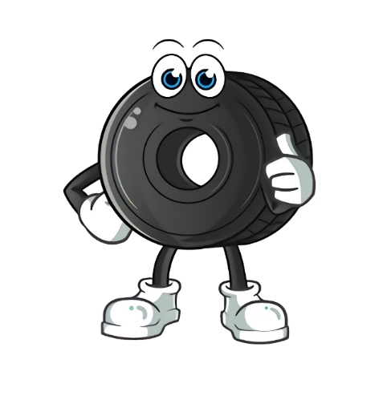


Thứ ..., ngày ... tháng ... năm ...

Slide 2




Quan sát, nhận biết một số đồ dung làm bằng cao su
Kể tên các vật liệu dùng để chế tạo ra cao su
Nhận biết tính chất , công dụng và cách bảo quản các đồ dùng bằng cao su

Slide 3





Nguồn gốc và phân loại cao su
Tính chất của cao su
Ứng dụng của cao su

Slide 4


























Slide 5





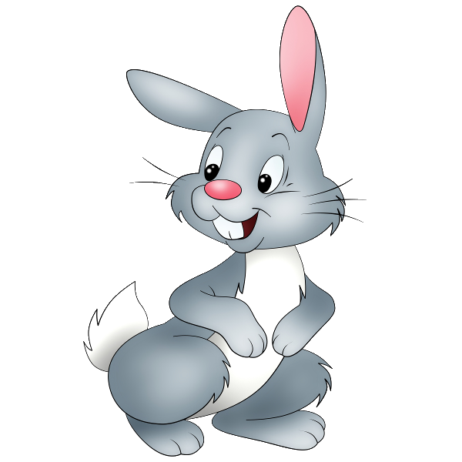
Trò chơi
Rùa và Thỏ

Slide 6


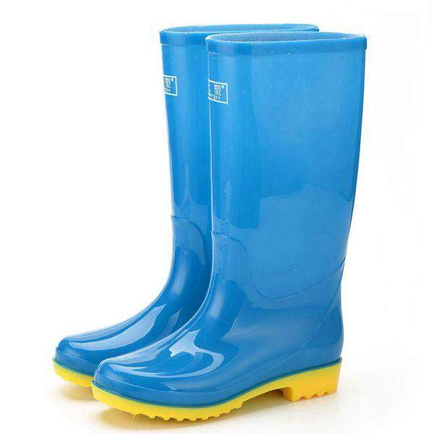
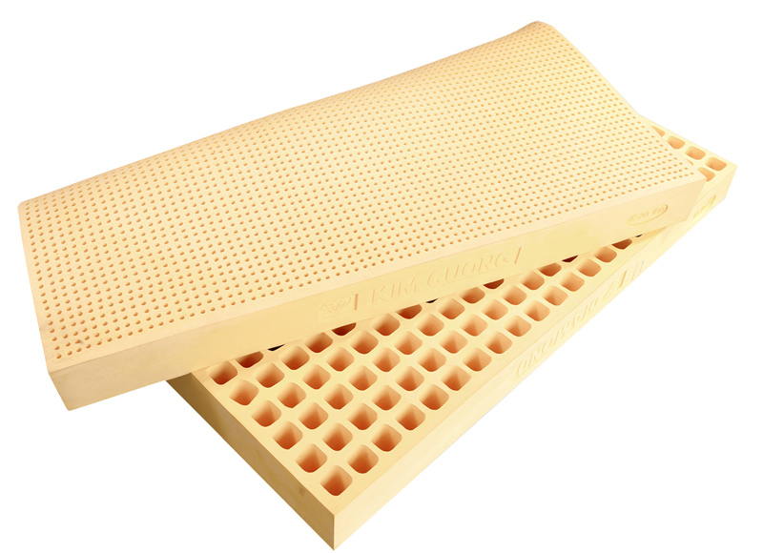
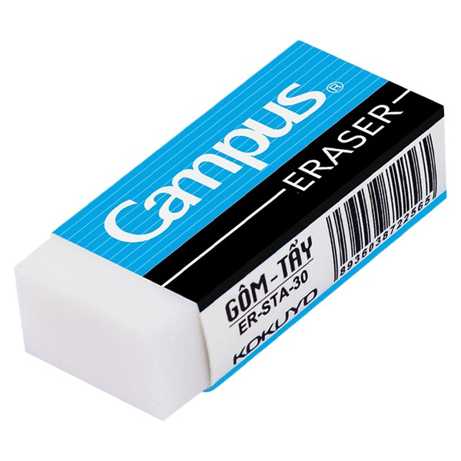

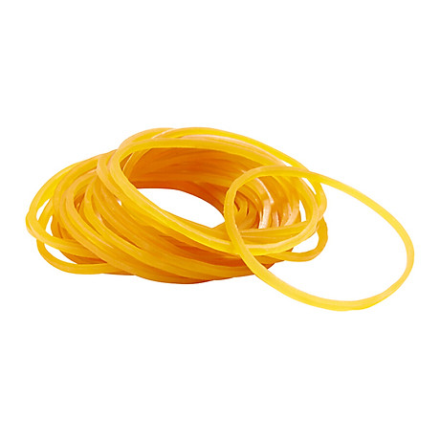
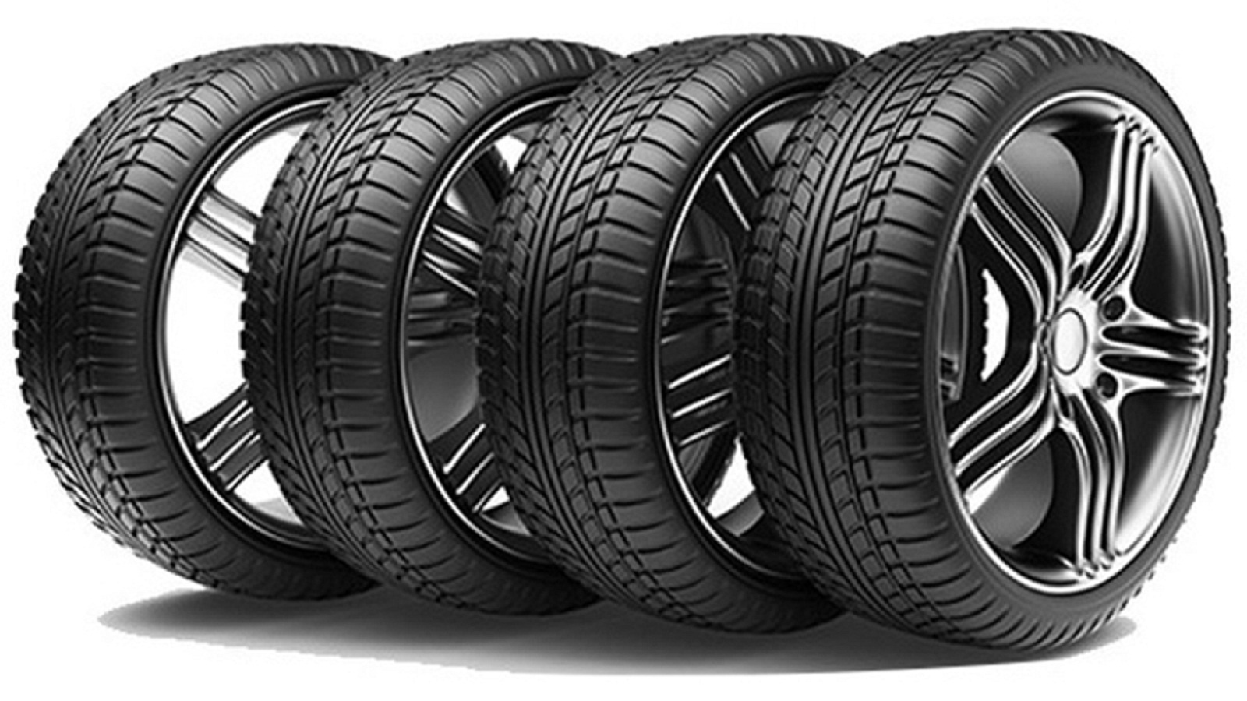

Các đồ dùng được làm bằng cao su
Ủng đi nước
Dây thun
Đệm
Lốp xe
Cục gôm
Bóng bay

Slide 7


Slide 8
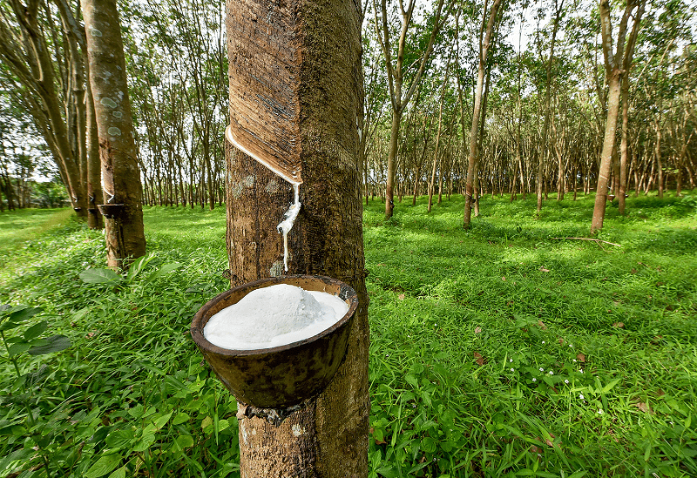
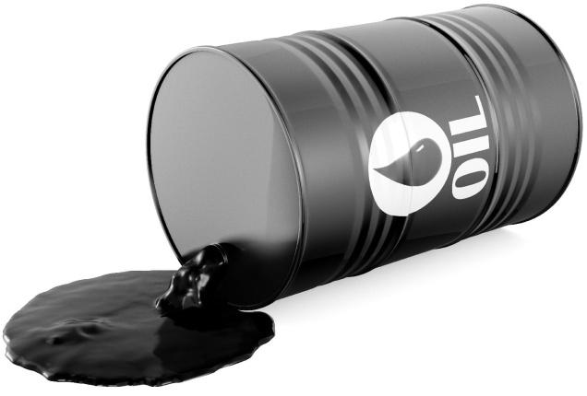

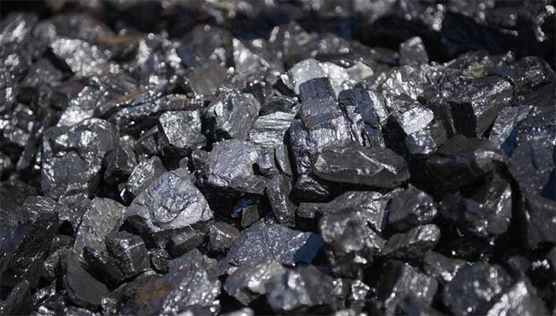

Nhựa cây cao su
Dầu mỏ
Than đá

Slide 9

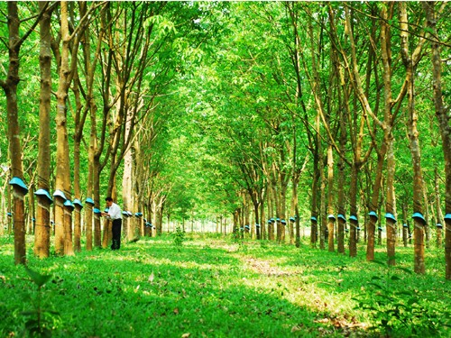
Cao su được chế biến từ nhựa cây cao su được gọi là cao su tự nhiên

Slide 10

Cao su được chế biến từ than đá hay dầu mỏ được gọi là cao su nhân tạo

Slide 11



Cao su
Ghi nhớ
Tự nhiên
Nhân tạo
Cao su tự nhiên được chế biến từ nhựa cây cao su. Cao su nhân tạo thường được chế biến từ than đá, dầu mỏ.

Slide 12


Slide 13

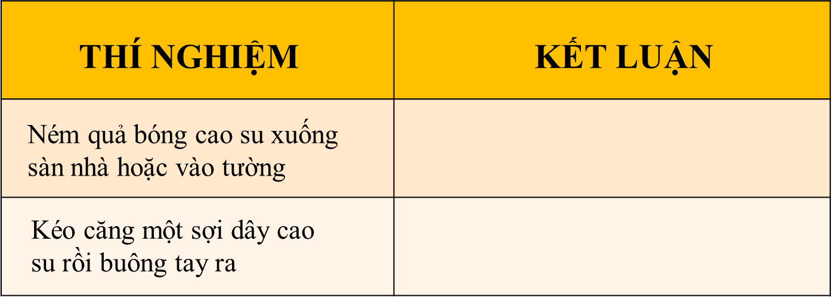
Quan sát các thí nghiệm, nêu kết luận về tính chất của đá vôi.

Slide 14



Slide 15

Quan sát các thí nghiệm, mô tả hiện tượng và nêu kết luận về tính chất của đá vôi.
THÍ NGHIỆM
KẾT LUẬN
Ném quả bóng cao su xuống sàn nhà hoặc vào tường
Ném quả bóng cao su xuống sàn nhà, ta thấy quả bóng lại nẩy lên.
Kéo căng một sợi dây cao su rồi buông tay ra

Slide 16



Slide 17
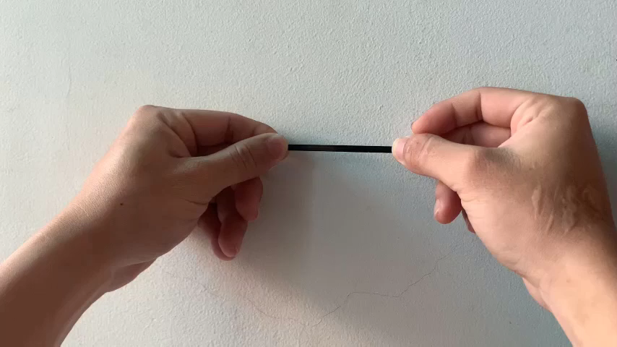

Slide 18


Quan sát các thí nghiệm, mô tả hiện tượng và nêu kết luận về tính chất của đá vôi.
THÍ NGHIỆM
KẾT LUẬN
Ném quả bóng cao su xuống sàn nhà hoặc vào tường
Ném quả bóng cao su xuống sàn nhà, ta thấy quả bóng lại nẩy lên.
Kéo căng sợi dây cao su, sợi dây dãn ra. Khi buông tay, sợi dây cao su lại trở về vị trí cũ.
Kéo căng một sợi dây cao su rồi buông tay ra
Ngoài ra cao su có tính đàn hồi, ít biến đổi khi gặp nóng, lạnh, cách nhiệt, cách điện, ít bị tan trong một số chất

Slide 19

Ít biến đổi khi gặp nóng lạnh
Tan trong một số chất lỏng khác
Có tính
đàn hồi tốt
Không tan trong nước
Cách nhiệt
Cách điện

Slide 20


Slide 21

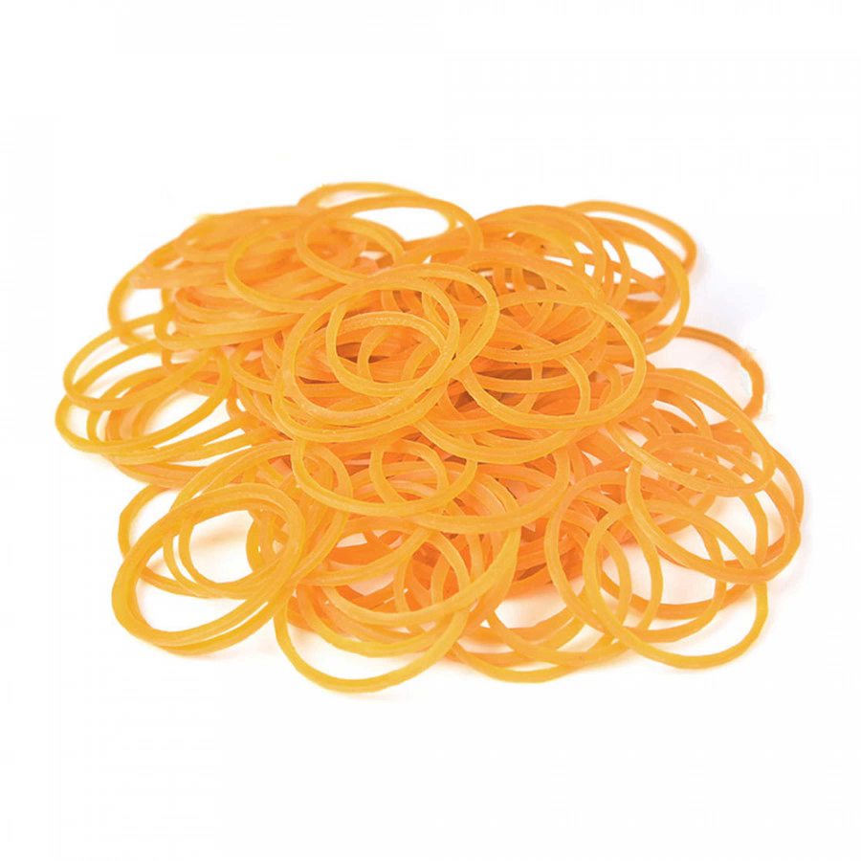

Quan sát video và cho biết cao su thường dùng để làm gì?

Slide 22
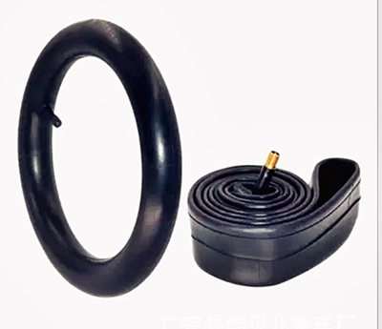
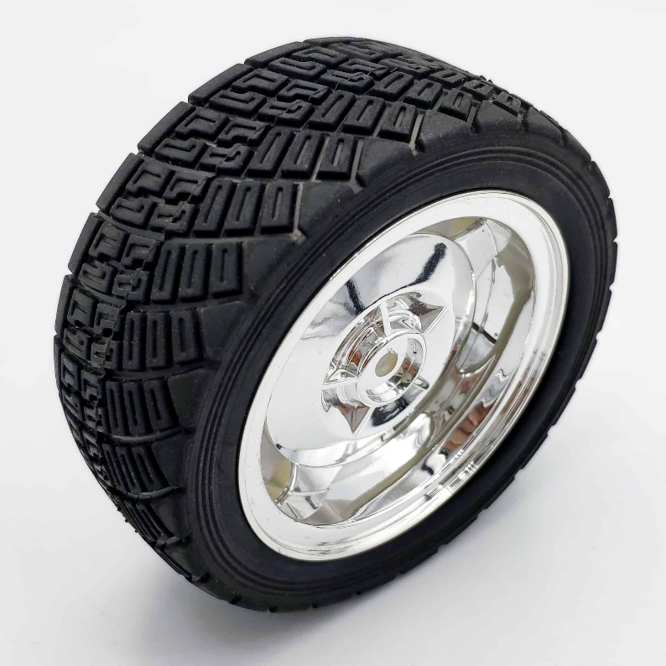
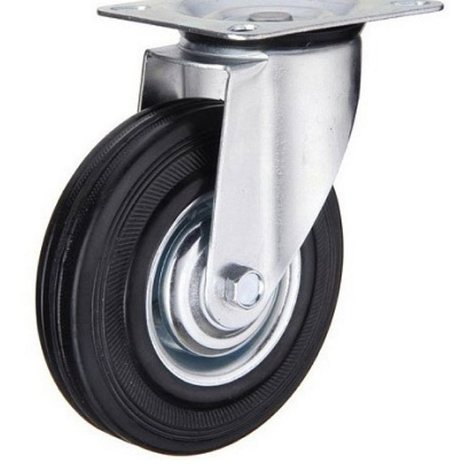
Cao su được dùng để làm săm, lốp

Slide 23
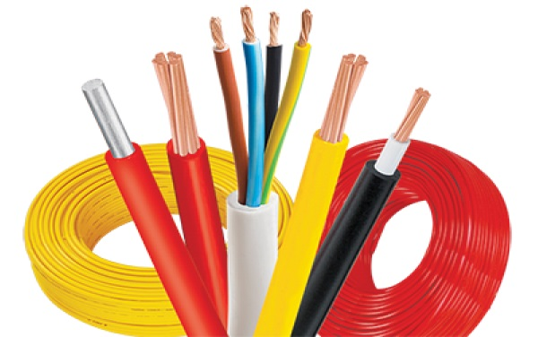
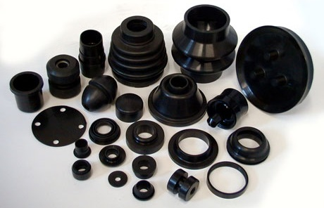
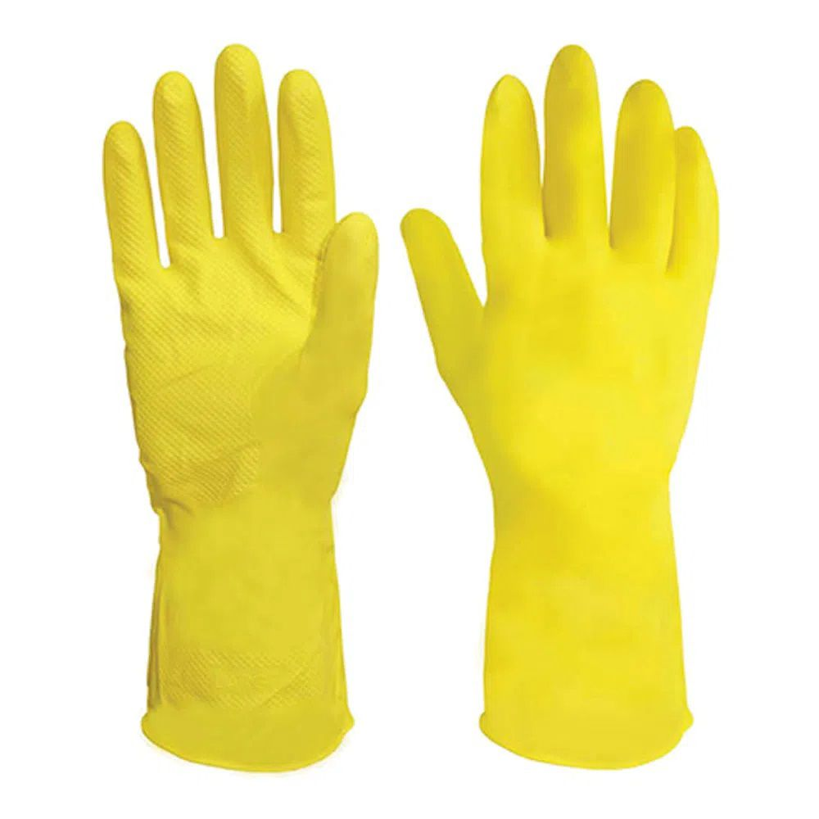
Cao su được dùng để làm các chi tiết của một số đồ điện, máy móc, đồ vật trong nhà

Slide 24

KẾT LUẬN
Cao su được sử dụng để làm săm, lốp, làm các chi tiết của một số đồ điện, máy móc và các đồ dùng trong nhà.

Slide 25

CÁCH BẢO QUẢN CAO SU
Không để ở nhiệt độ quá cao
Không để những nơi có nhiệt độ quá thấp
Không để các hóa chất dính vào

Slide 26

Cao su tự nhiên được chế biến từ nhựa cây cao su. Cao su nhân tạo thường được chế biến từ than đá, dầu mỏ.
Cao su có tính đàn hồi, ít biến đổi khi gặp nóng, lạnh, ít bị tan trong một số chất lỏng.
Cao su được dùng để làm săm, lốp, làm các chi tiết của một số đồ điện, máy móc và các đồ dùng trong nhà.
Không nên để các đồ dùng bằng cao su ở nơi có nhiệt độ quá cao (cao su sẽ bị chảy) hoặc ở nơi có nhiệt độ quá thấp (cao su sẽ bị giòn, cứng,…). Không để các hóa chất dính vào cao su.

Slide 27


















CỦNG CỐ
Em đã học được những nội dung gì?
Cao su gồm cao su tự nhiên và cao su tổng hợp
Cao su có tính đàn hồi, ít biến đổi khi gặp nóng, lạnh, ít bị tan trong một số chất lỏng do đó cần lưu ý khi bảo quản
Cao su thường được sử dụng để làm săm, lốp, làm các chi tiết của một số đồ điện, máy móc và các đồ dùng trong nhà.

Slide 28


Xem lại bài học ‘ Cao su’
Chuẩn bị bài: ‘‘ Chất dẻo’’

Slide 29




